Slide 1
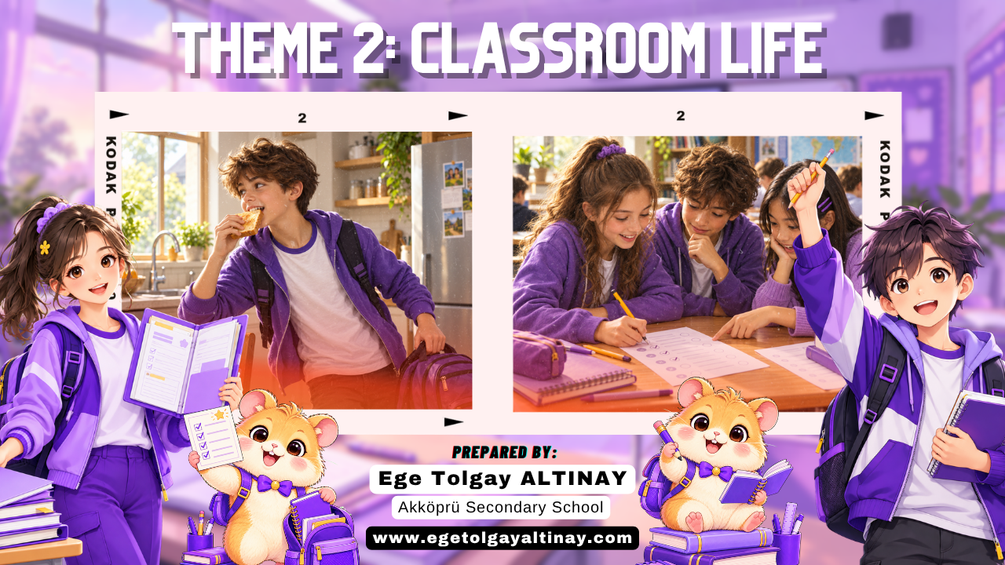

Slide 2
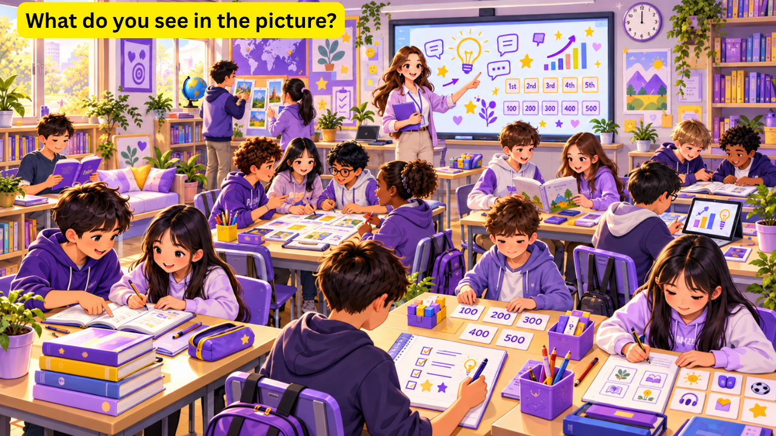

Slide 3
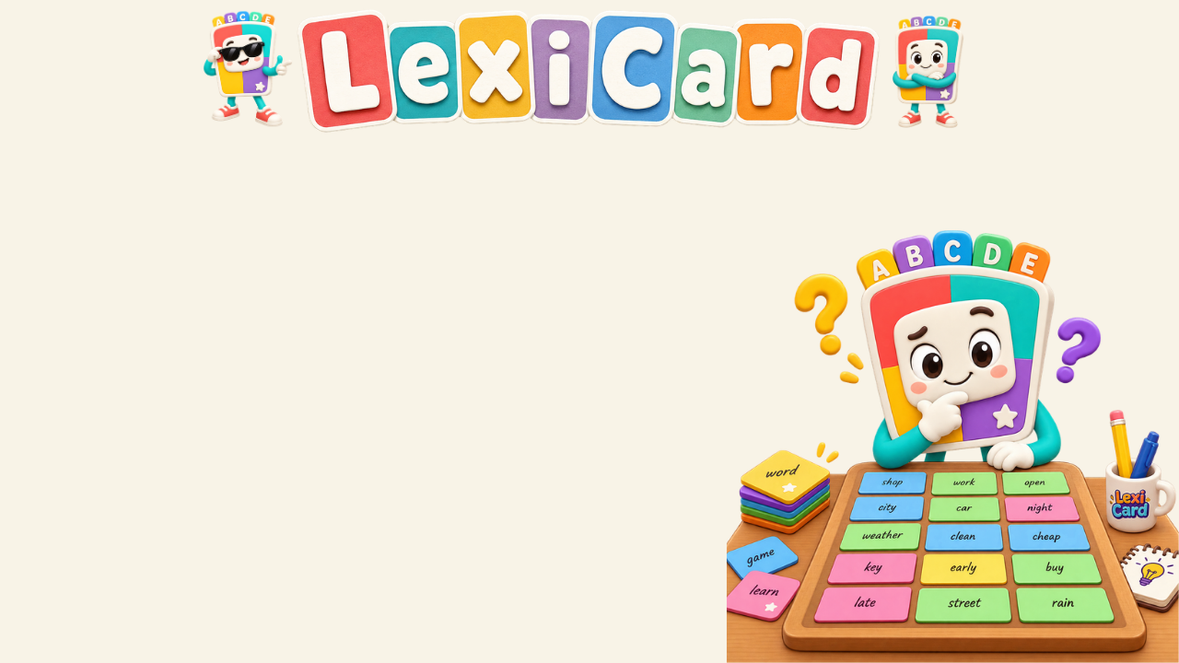
Ünite kelimelerini tekrar edebileceğin Lexicard (Cram) oyununa aşağıdaki bağlantıdan ulaşabilirsiniz:
https://www.egetolgayaltinay.com/oyun

Slide 4
Daily Routines
(Günlük Rutinler)

Slide 5
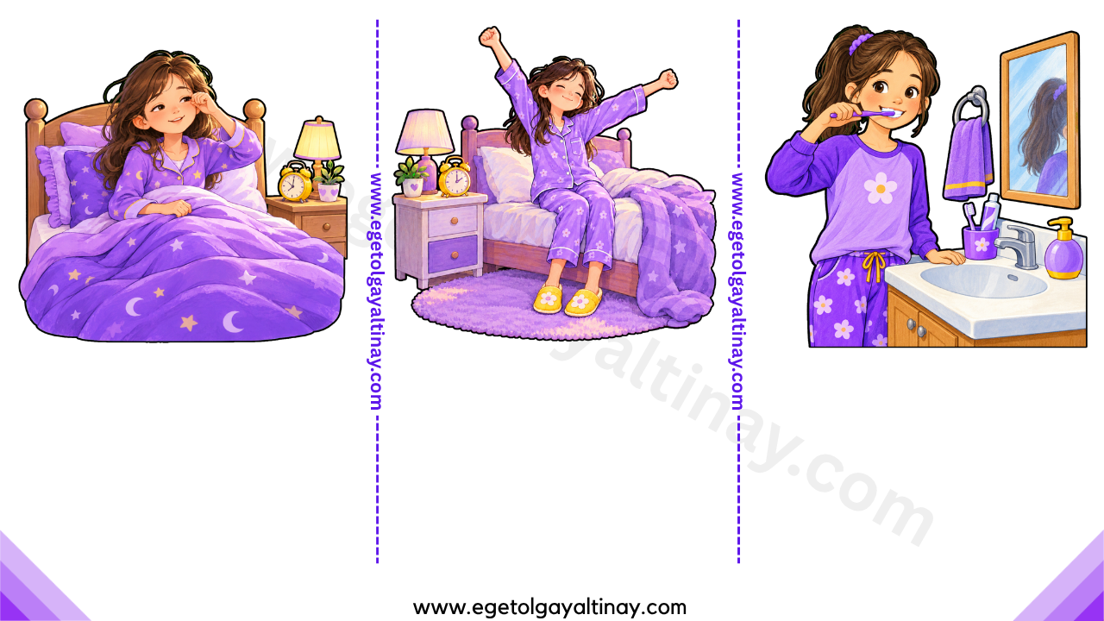
Wake up
Get up early
Brush teeth
Uyanmak
Erken kalkmak
Dişlerini fırçalamak

Slide 6
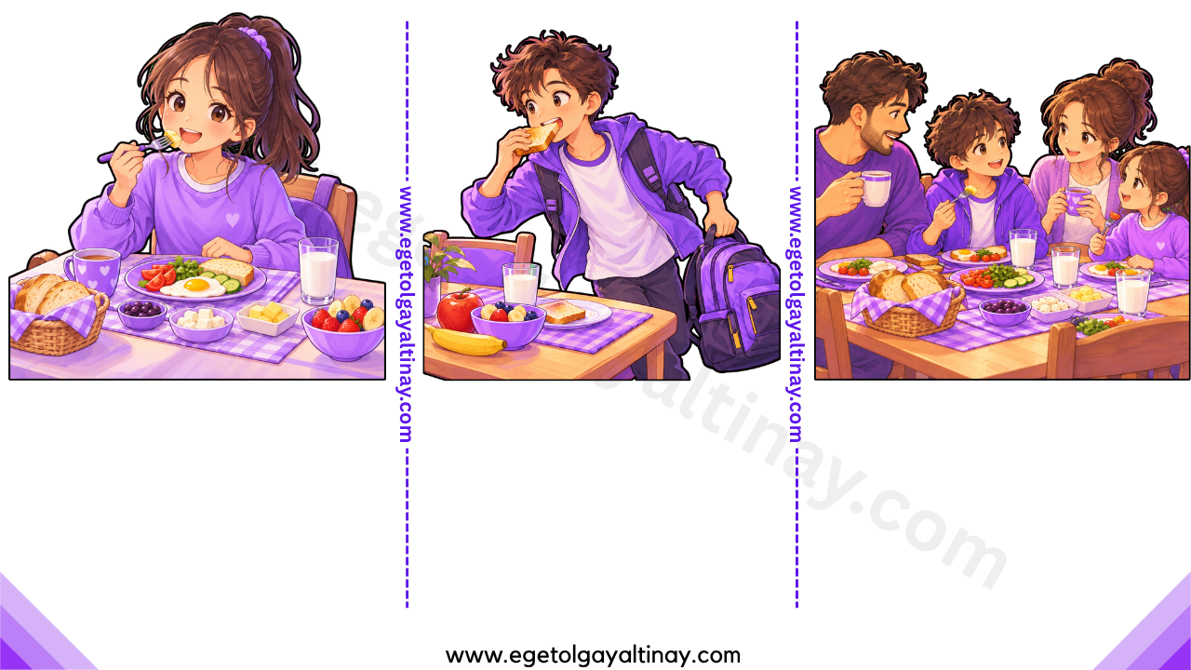
Have breakfast
Have a quick breakfast
Have a breakfast with family
Kahvaltı etmek
Hızlıca kahvaltı etmek
Aileyle kahvaltı etmek

Slide 7
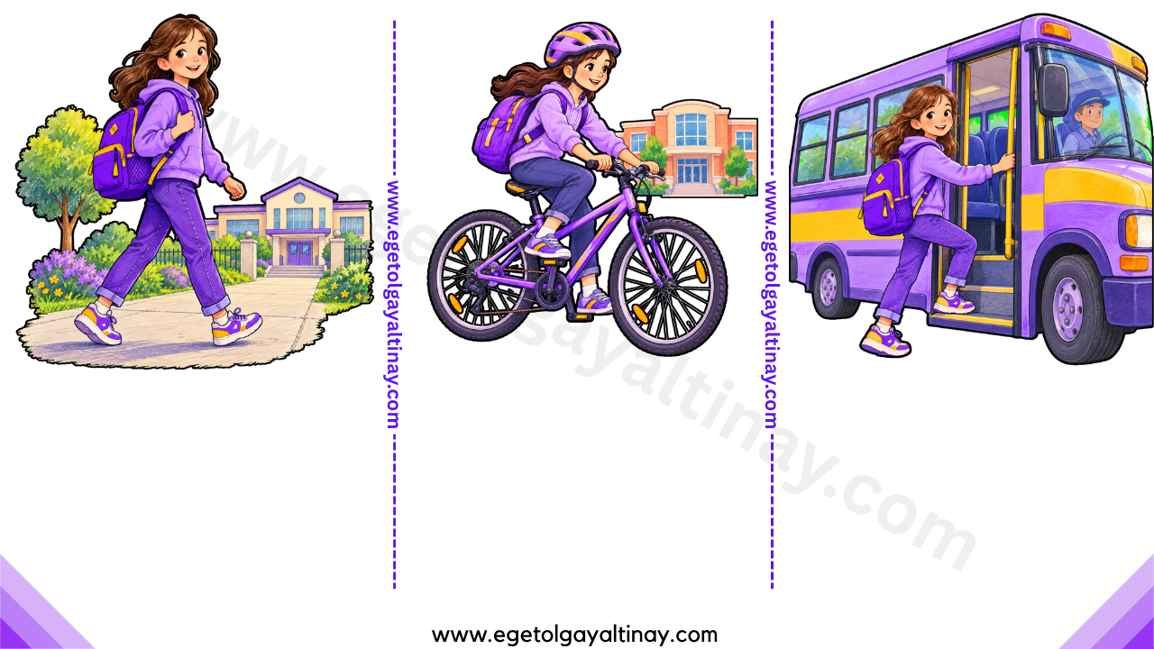
Walk to school
Go to school by bike
Go to school by school bus
Okula yürüyerek gitmek
Okula bisikletle gitmek
Okula okul servisiyle gitmek

Slide 8
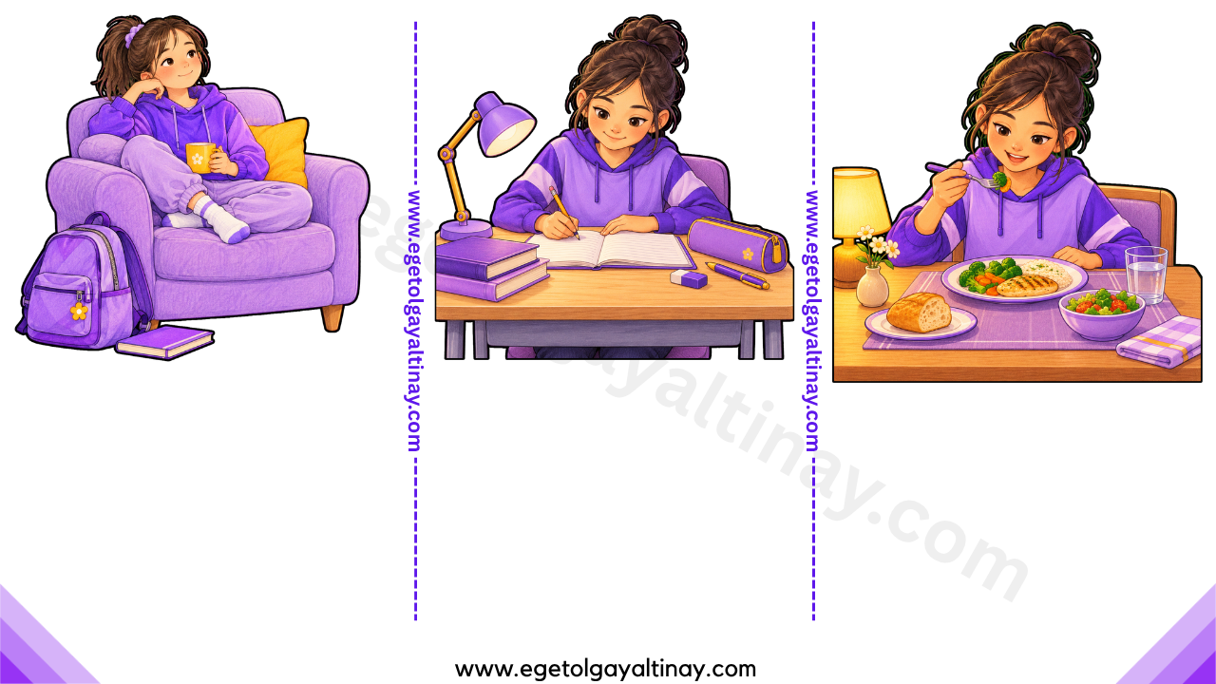
Rest after school
Do homework
Have dinner
Okuldan sonra dinlenmek
Ödev yapmak
Akşam yemeği yemek

Slide 9

Write a diary
Go to bed
Günlük yazmak
Yatağa gitmek / Yatmak

Slide 10

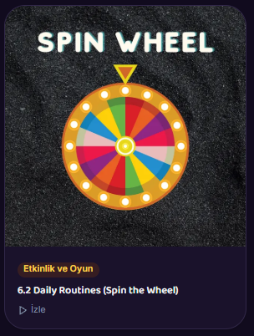
Konu ile ilgili oyuna aşağıdaki linkten ulaşabilirsiniz:
https://www.egetolgayaltinay.com/contents/classroom-life-6-sinif/6-2-daily-routines-spin-the-wheel

Slide 11
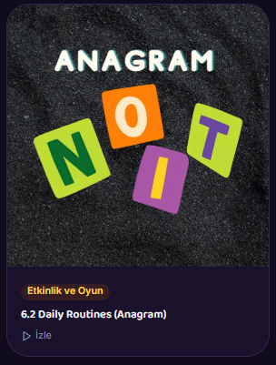
Konu ile ilgili oyuna aşağıdaki linkten ulaşabilirsiniz:
https://www.egetolgayaltinay.com/contents/classroom-life-6-sinif/6-2-daily-routines-anagram

Slide 12
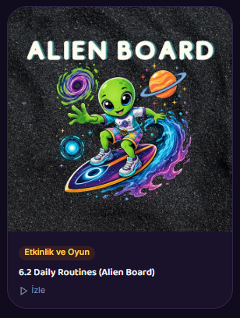
Konu ile ilgili oyuna aşağıdaki linkten ulaşabilirsiniz:
https://www.egetolgayaltinay.com/contents/classroom-life-6-sinif/6-2-daily-routines-alien-board

Slide 13
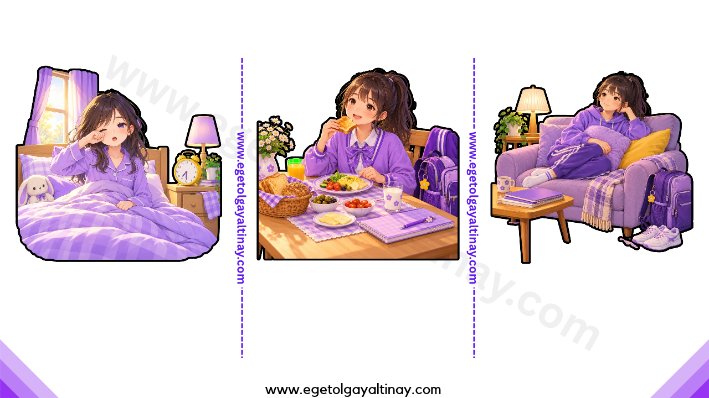
Günlük rutinlerimizden bahsederken, geniş zaman yapısını kullanırız.
I wake up at half past seven.
I always have breakfast before school.
I usually rest after school.
Saat yedi buçukta uyanırım.
Okuldan önce her zaman kahvaltı yaparım.
Okuldan sonra genellikle dinlenirim.

Slide 14
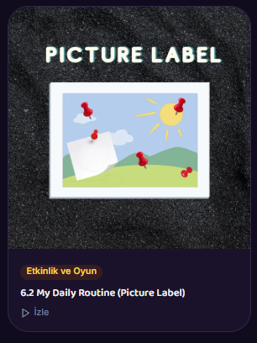
Konu ile ilgili oyuna aşağıdaki linkten ulaşabilirsiniz:
https://www.egetolgayaltinay.com/contents/classroom-life-6-sinif/6-2-my-daily-routine-picture-label

Slide 15
Study Routines
(Ders Çalışma Rutinleri)

Slide 16
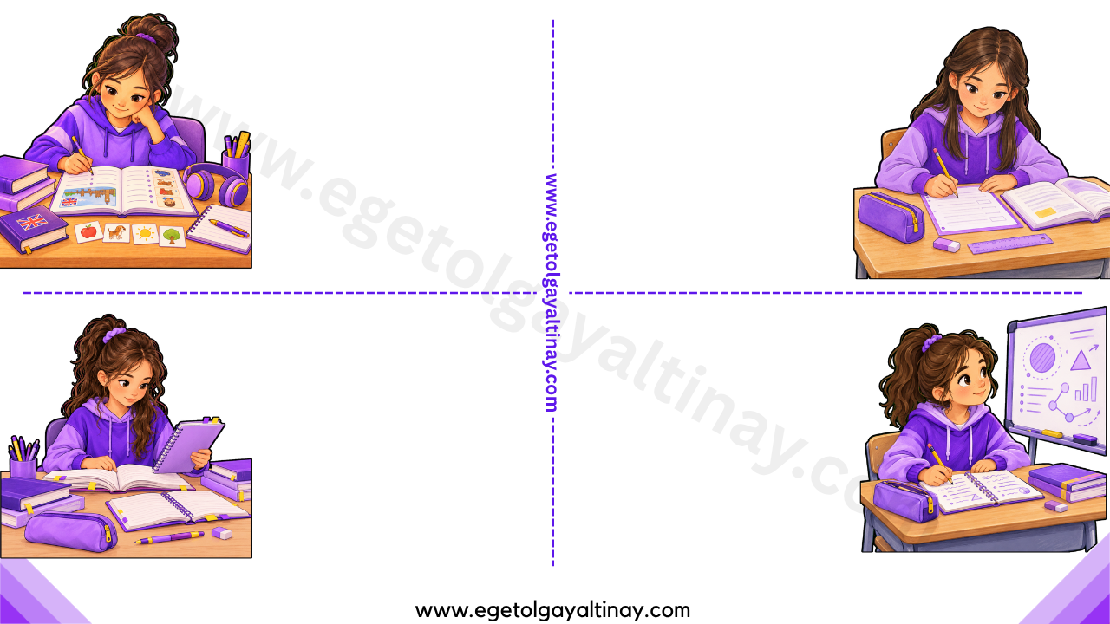
Study English
Do homework
İngilizce Çalışmak
Ödev yapmak
Revise lessons
Take notes
Dersleri tekrar etmek
Review notes
Not almak
Notları gözden geçirmek

Slide 17
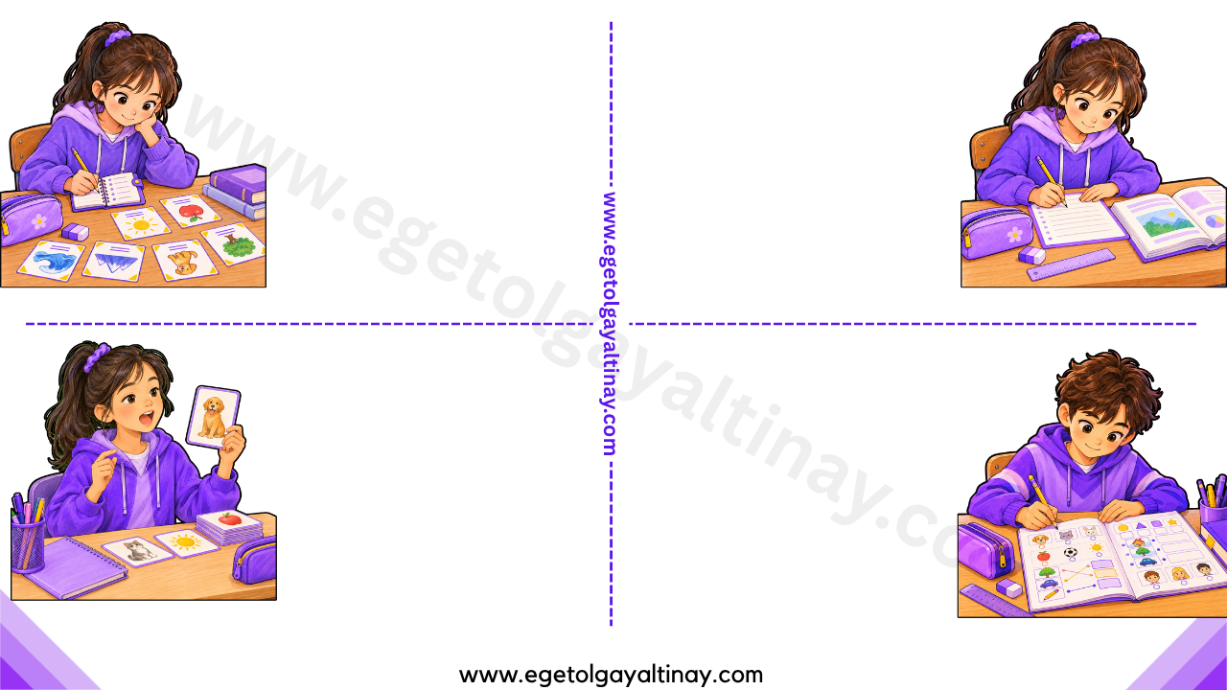
Write down new words
Practice new words
Yeni kelimeleri yazmak
Yeni kelimeleri çalışmak
Repeat words
Do exercises
Kelimeleri tekrar etmek
Alıştırma yapmak

Slide 18
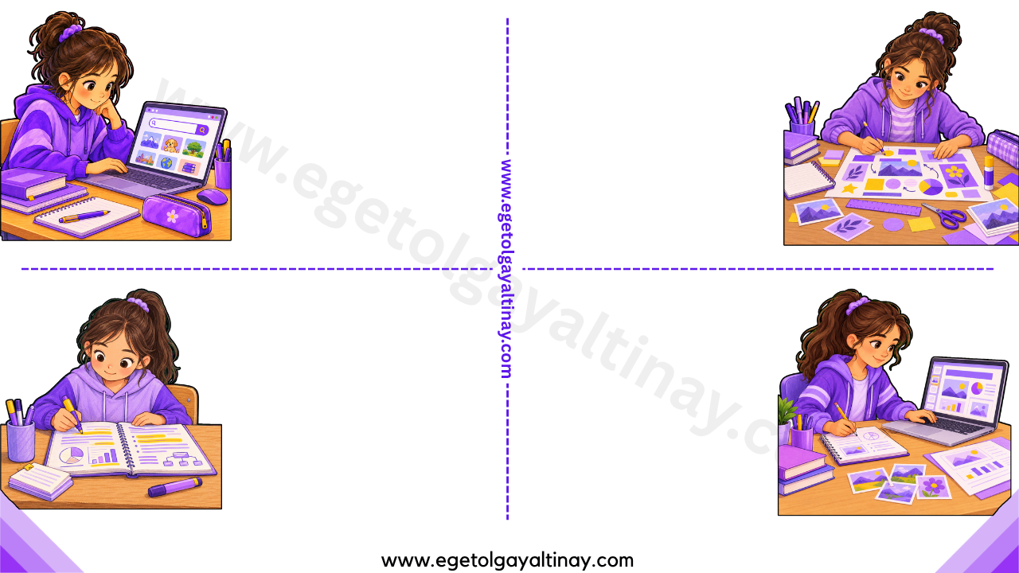
Search online
Focus on a project
İnternette arama yapmak
Bir projeye odaklanmak
Mark important points
Prepare a presentation
Önemli noktaları işaretlemek
Sunum hazırlamak

Slide 19
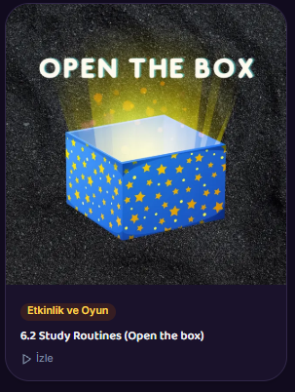
Konu ile ilgili oyuna aşağıdaki linkten ulaşabilirsiniz:
https://www.egetolgayaltinay.com/contents/classroom-life-6-sinif/6-2-study-routines-open-the-box

Slide 20
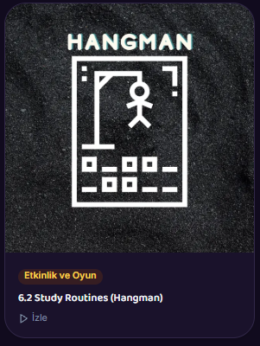
Konu ile ilgili oyuna aşağıdaki linkten ulaşabilirsiniz:
https://www.egetolgayaltinay.com/contents/classroom-life-6-sinif/6-2-study-routines-hangman

Slide 21
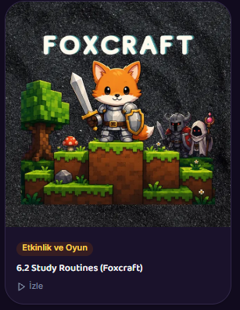
Konu ile ilgili oyuna aşağıdaki linkten ulaşabilirsiniz:
https://www.egetolgayaltinay.com/contents/classroom-life-6-sinif/6-2-study-routines-foxcraft

Slide 22
Frequency Adverbs & Expressions
(Sıklık Zarfları ve İfadeleri)

Slide 23
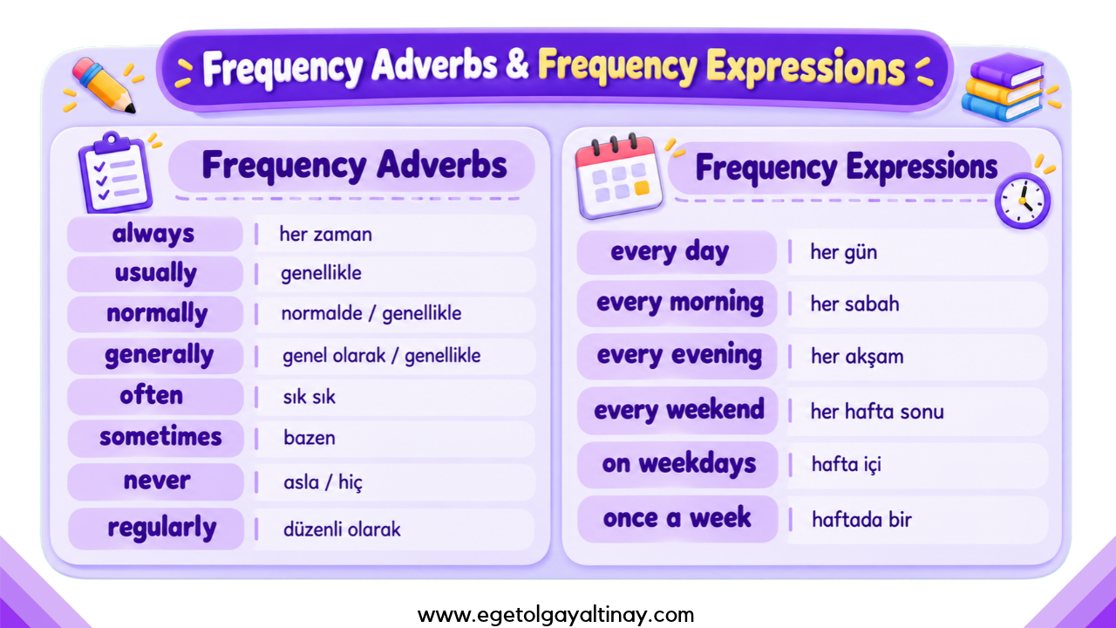

Slide 24
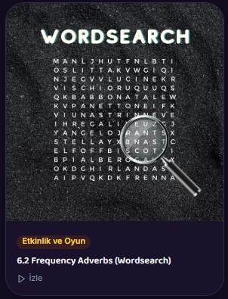
Konu ile ilgili oyuna aşağıdaki linkten ulaşabilirsiniz:
https://www.egetolgayaltinay.com/contents/classroom-life-6-sinif/6-2-frequency-adverbs-wordsearch

Slide 25
How often …?
(Ne sıklıkla …?)
How often do you study English?
I study English every day.
(Ne sıklıkla İngilizce çalışırsın?)
(Her gün İngilizce çalışırım.)
How often does she revise lessons?
(O ne sıklıkla dersleri tekrar eder?)
She usually revises lessons.
(O genellikle dersleri tekrar eder.)

Slide 26
Learning Activities
in the Classroom
(Sınıftaki Öğrenme Etkinlikleri)

Slide 27
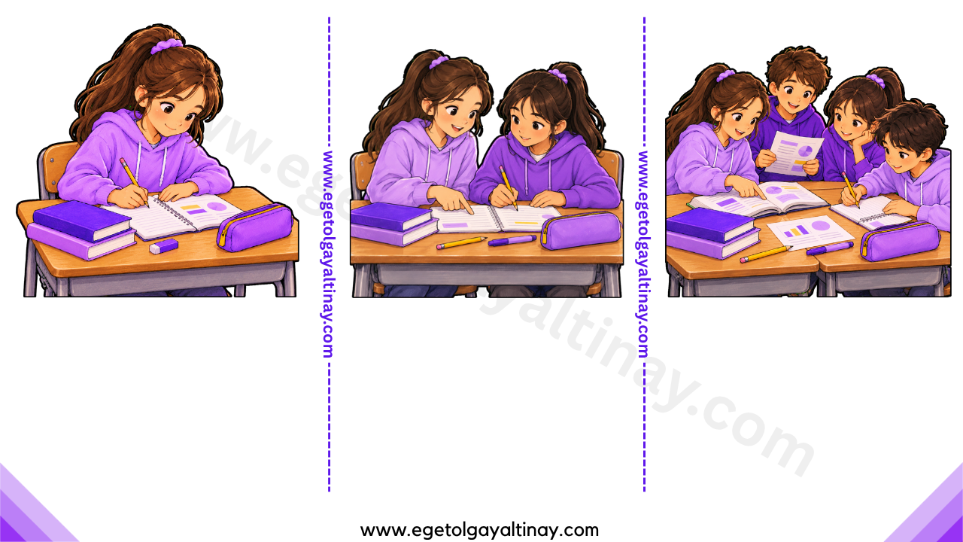
Work alone
Work in pairs
Work in groups
İkili çalışmak
Grup halinde çalışmak
Tek başına çalışmak
Work with a peer
Groupwork
Bir yaşıtınla çalışmak
Grup çalışması

Slide 28
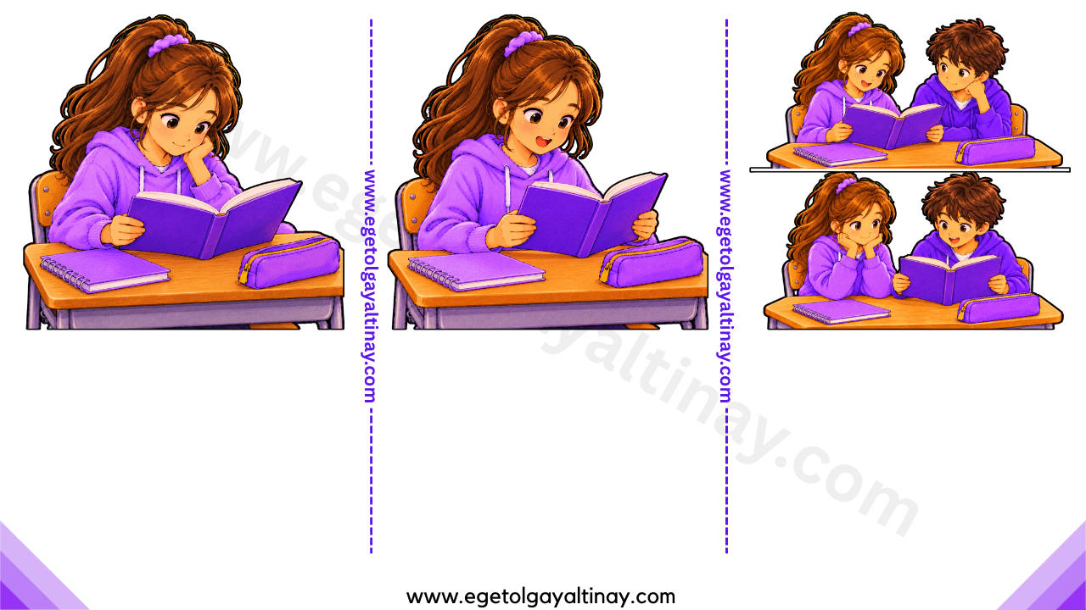
Read silently
Read aloud
Read in turns
Sessizce okumak
Sesli okumak
Sırayla okumak

Slide 29
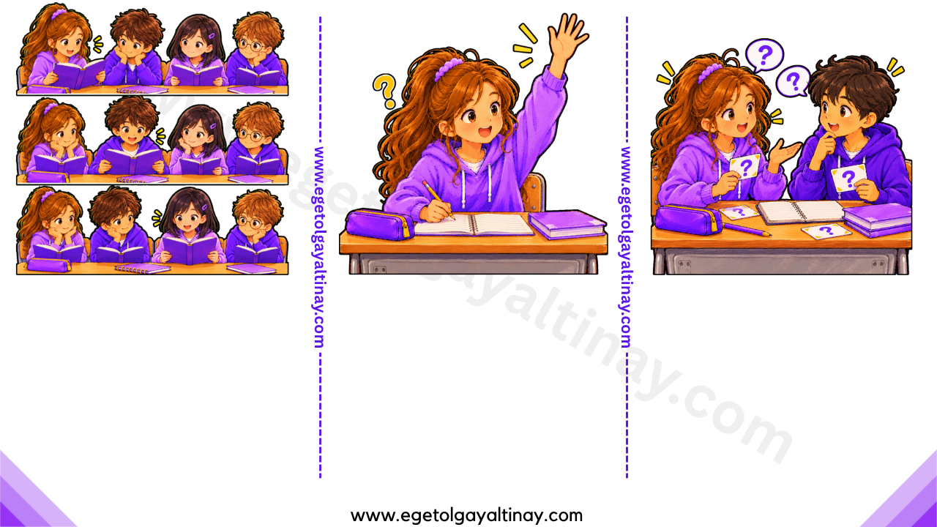
Read one by one
Ask questions
Ask each other questions
Teker teker okumak
Soru sormak
Birbirine soru sormak

Slide 30
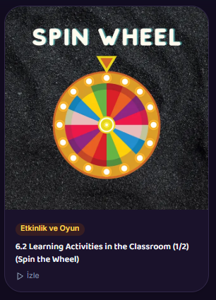
Konu ile ilgili oyuna aşağıdaki linkten ulaşabilirsiniz:
https://www.egetolgayaltinay.com/contents/classroom-life-6-sinif/6-2-learning-activities-in-the-classroom-1-2-spin-the-wheel

Slide 31
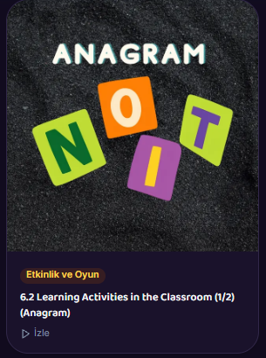
Konu ile ilgili oyuna aşağıdaki linkten ulaşabilirsiniz:
https://www.egetolgayaltinay.com/contents/classroom-life-6-sinif/6-2-learning-activities-in-the-classroom-1-2-anagram

Slide 32
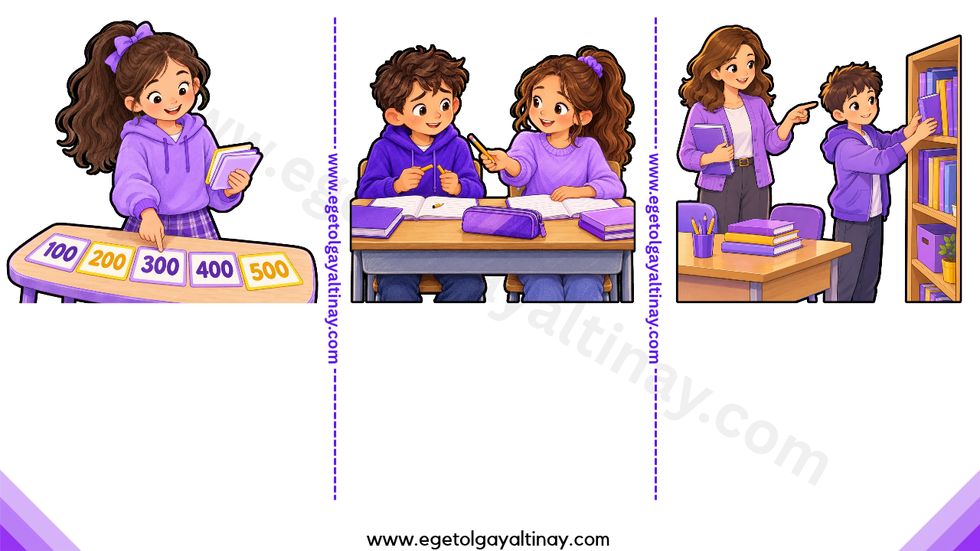
Count numbers
Help each other
Follow the instructions
Sayıları saymak
Birbirine yardım etmek
Yönergeleri takip etmek

Slide 33
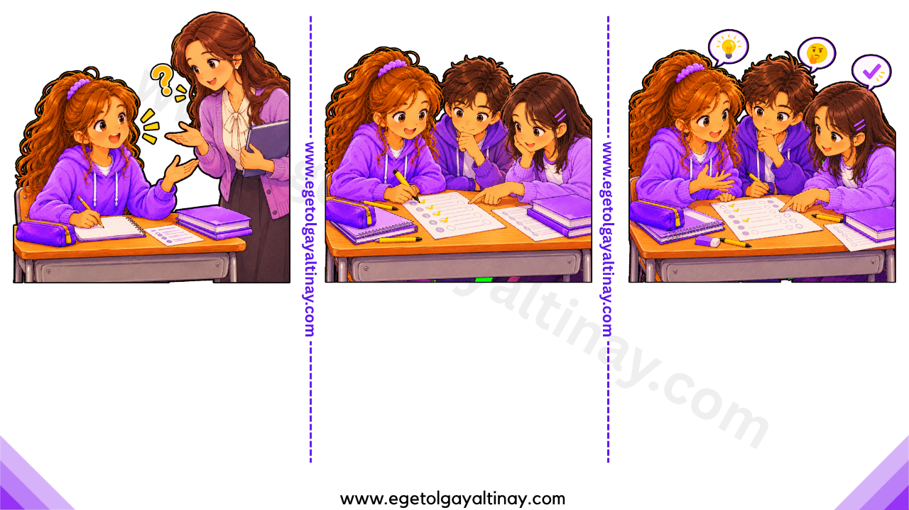
Answer the questions
Check answers together
Discuss the answers
Soruları cevaplamak
Cevapları birlikte kontrol etmek
Cevapları tartışmak

Slide 34
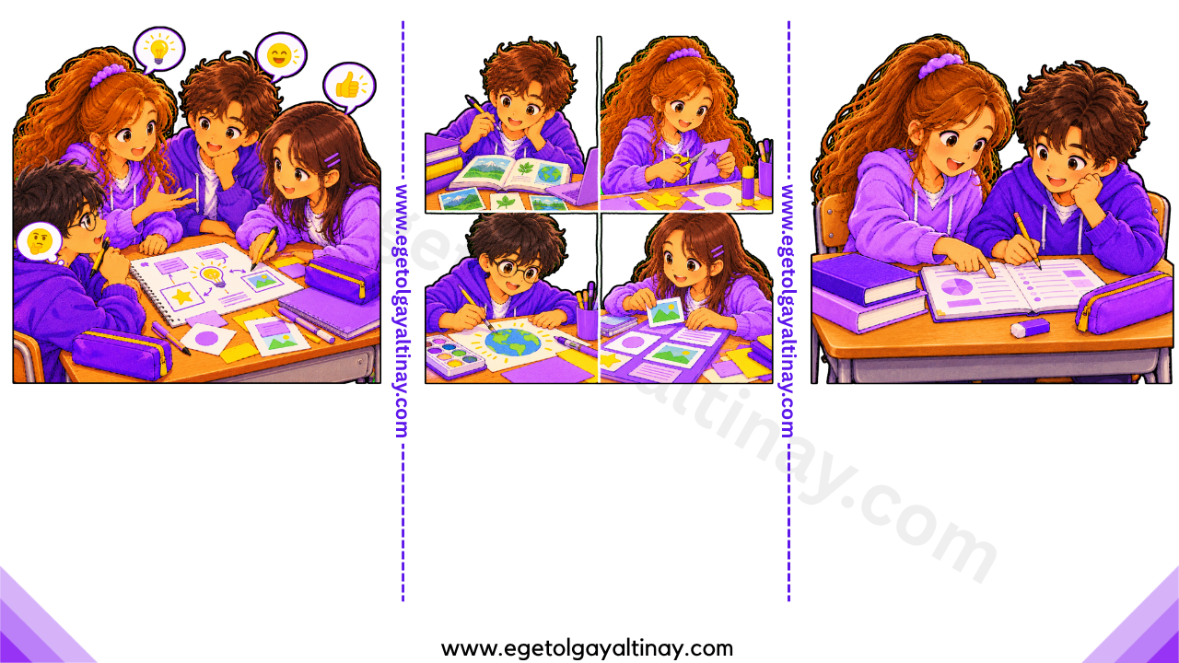
Share ideas
Share tasks
Study together
Fikirleri paylaşmak
Görevleri paylaşmak
Birlikte ders çalışmak

Slide 35
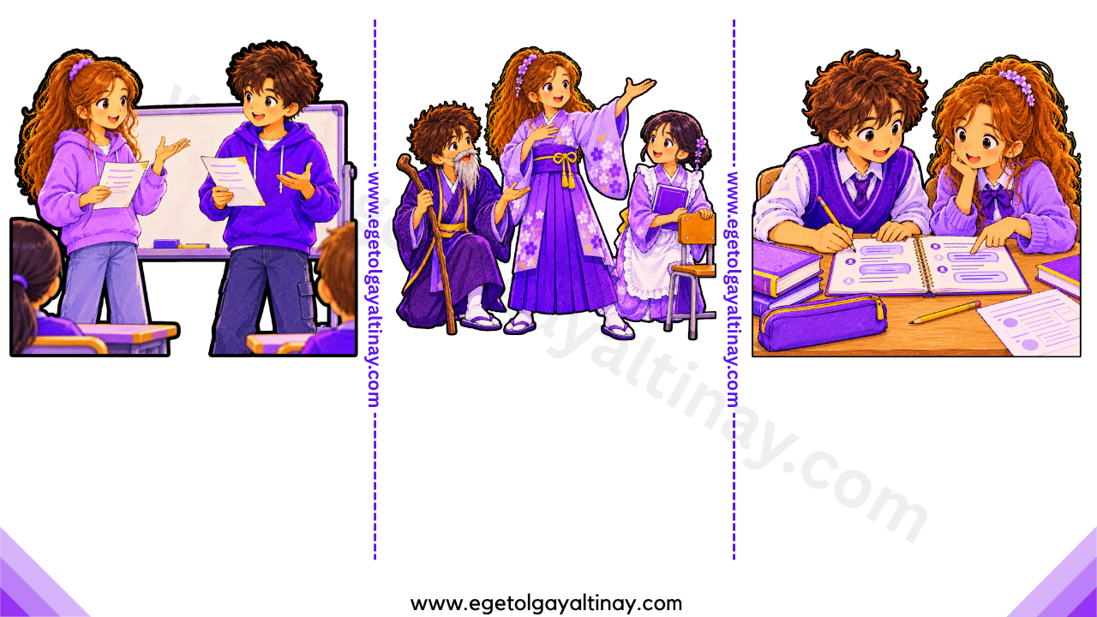
Act out a dialogue
Role play a scene
Write a dialogue
Bir diyaloğu canlandırmak
Bir sahneyi canlandırmak
Bir diyalog yazmak

Slide 36
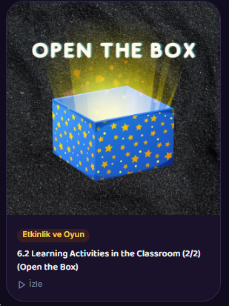
Konu ile ilgili oyuna aşağıdaki linkten ulaşabilirsiniz:
https://www.egetolgayaltinay.com/contents/classroom-life-6-sinif/6-2-learning-activities-in-the-classroom-2-2-open-the-box

Slide 37
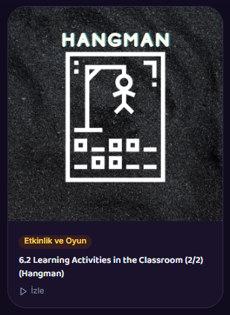
Konu ile ilgili oyuna aşağıdaki linkten ulaşabilirsiniz:
https://www.egetolgayaltinay.com/contents/classroom-life-6-sinif/6-2-learning-activities-in-the-classroom-2-2-hangman

Slide 38
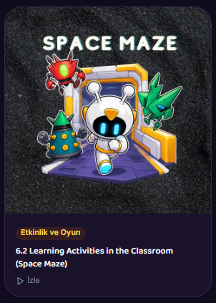
Konu ile ilgili oyuna aşağıdaki linkten ulaşabilirsiniz:
https://www.egetolgayaltinay.com/contents/classroom-life-6-sinif/6-2-learning-activities-in-the-classroom-space-maze

Slide 39
Present Continuous Tense
(Şimdiki Zaman)

Slide 40
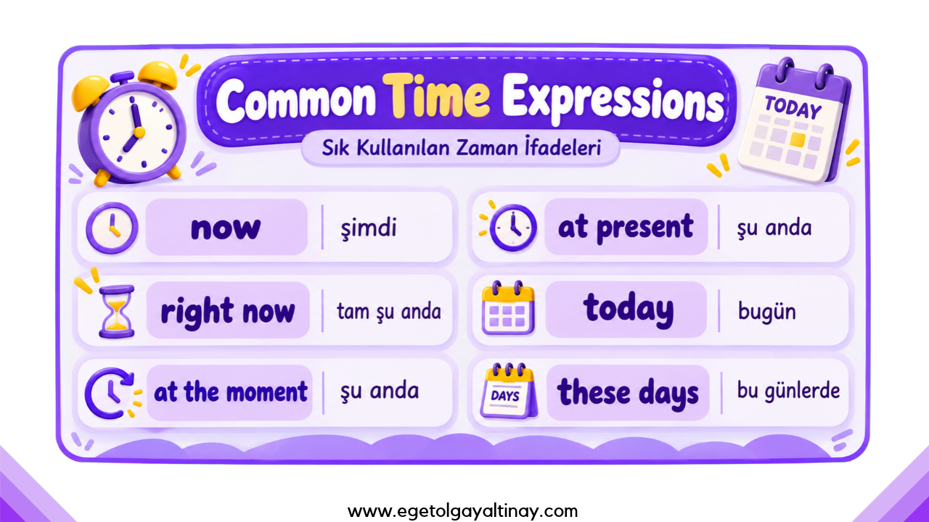

Slide 41
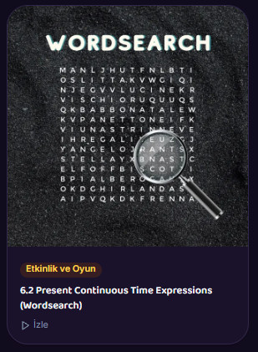
Konu ile ilgili oyuna aşağıdaki linkten ulaşabilirsiniz:
https://www.egetolgayaltinay.com/contents/classroom-life-6-sinif/6-2-present-continuous-time-expressions-wordsearch

Slide 42
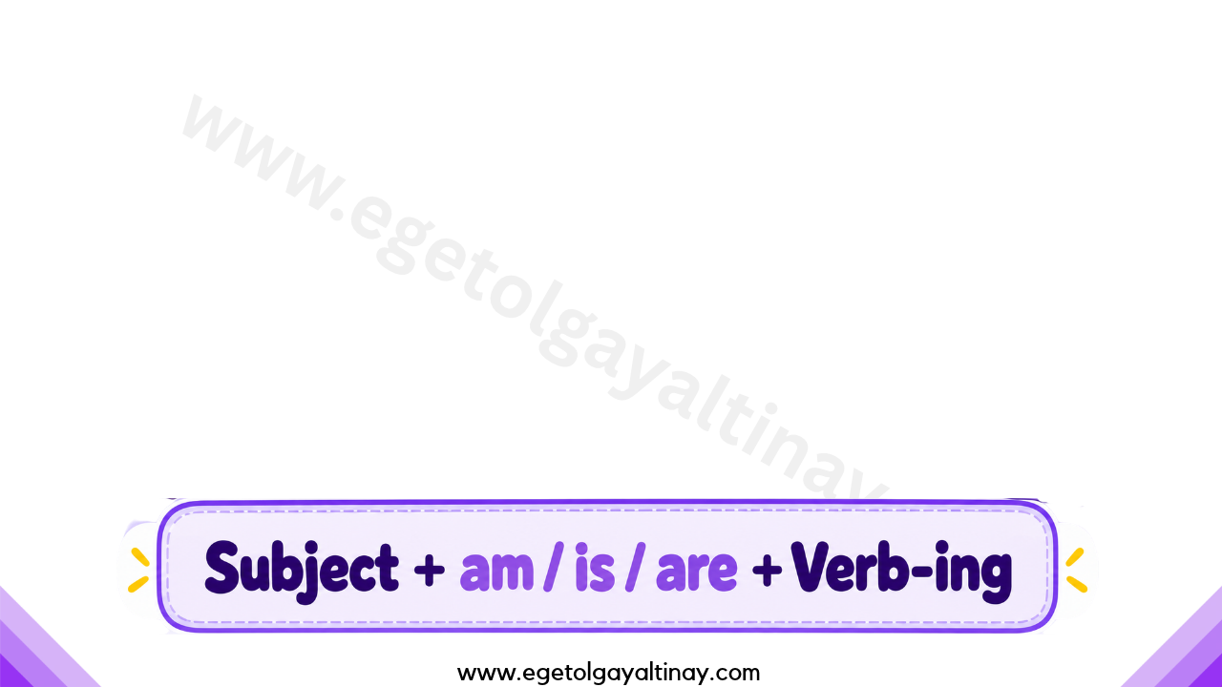
Şu anda veya içinde bulunduğumuz dönemde devam eden eylemleri anlatmak için kullanılır.
I am studying English now.
(Şu anda İngilizce çalışıyorum.)
She is reading her book silently.
(O, kitabını sessizce okuyor.)
They are working in groups.
(Onlar grup hâlinde çalışıyorlar.)

Slide 43
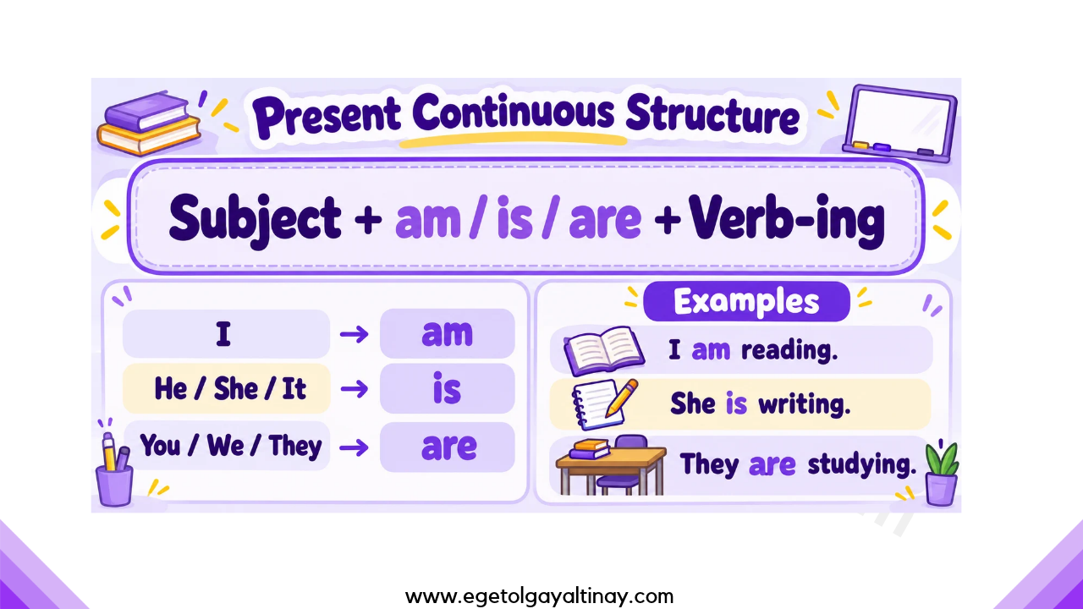

Slide 44
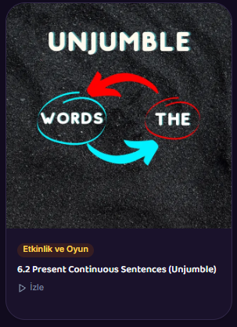
Konu ile ilgili oyuna aşağıdaki linkten ulaşabilirsiniz:
https://www.egetolgayaltinay.com/contents/classroom-life-6-sinif/6-2-present-continuous-sentences-unjumble

Slide 45
Routine vs Now
(Rutin mi? Şimdi mi?)

Slide 46
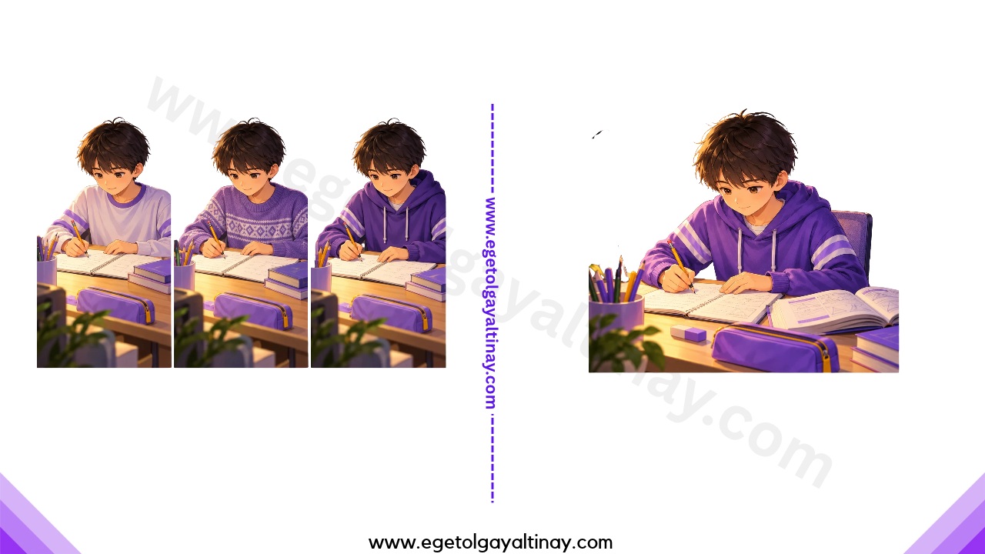
İngilizcede;
Günlük alışkanlıklarımızdan ve düzenli yaptığımız şeylerden bahsederken Simple Present,
Şu anda veya geçici olarak devam eden eylemlerden bahsederken Present Continuous kullanırız.
I do my homework every evening.
I am doing my homework now.
(Her akşam ödevimi yaparım.)
(Şimdi ödevimi yapıyorum.)

Slide 47
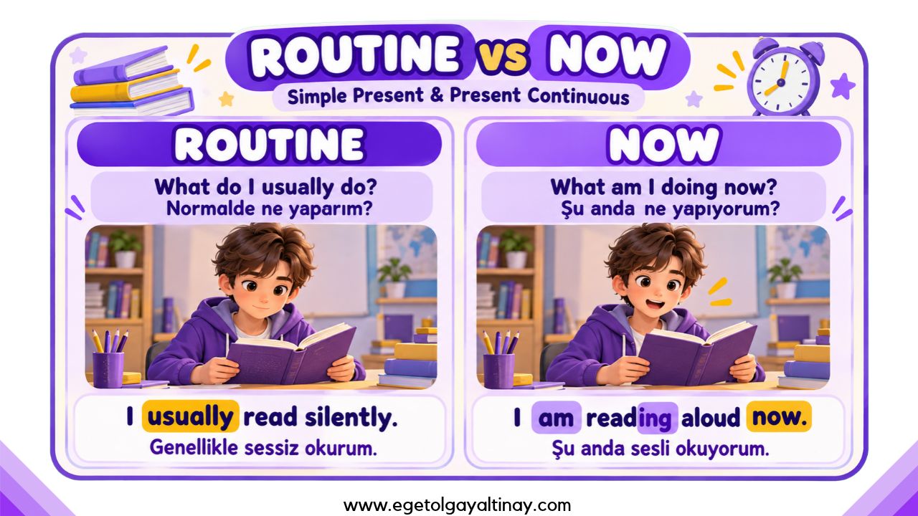

Slide 48
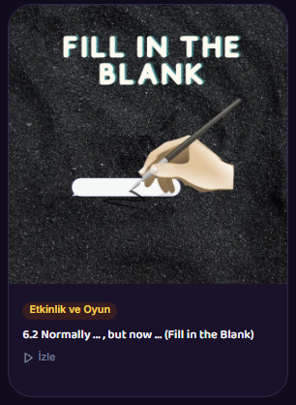
Konu ile ilgili oyuna aşağıdaki linkten ulaşabilirsiniz:
https://www.egetolgayaltinay.com/contents/classroom-life-6-sinif/6-2-normally-but-now-fill-in-the-blank

Slide 49
Learning and Study Words
(Öğrenme ve Çalışma Kelimeleri)

Slide 50
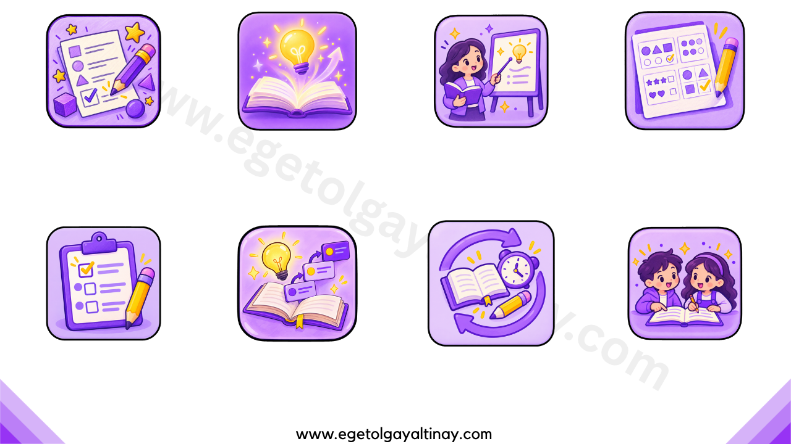
Activity
Learning
Teaching
Exercise
Etkinlik
Öğrenme
Öğretmek
Egzersiz
Task
Learning method
Habit
Pair
Görev
Öğrenme yöntemi
Alışkanlık
İkili

Slide 51
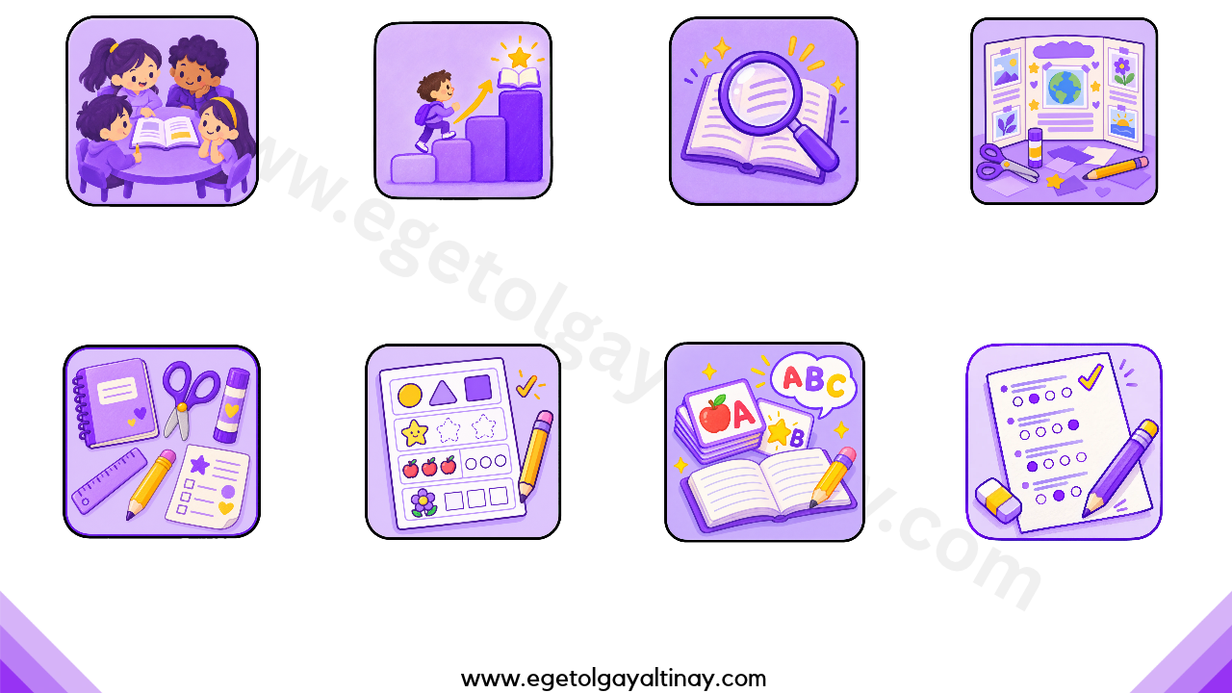
Group
Level
Research
Project
Grup
Seviye
Araştırma
Proje
Material
Worksheet
Vocabulary
Test
Materyal
Çalışma Kağıdı
Kelime bilgisi
Sınav

Slide 52
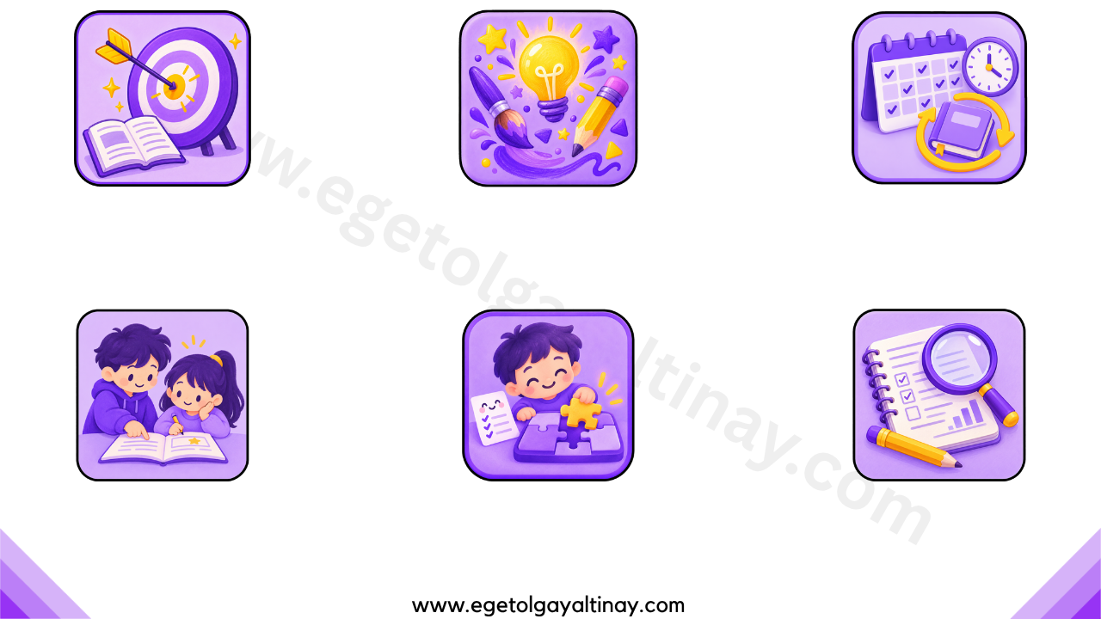
Effective
Creative
Regular
Etkili
Yaratıcı
Düzenli
Helpful
Easy
Careful
Yardımsever
Kolay
Dikkatli

Slide 53
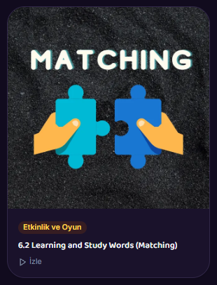
Konu ile ilgili oyuna aşağıdaki linkten ulaşabilirsiniz:
https://www.egetolgayaltinay.com/contents/classroom-life-6-sinif/6-2-learning-and-study-words-matching

Slide 54
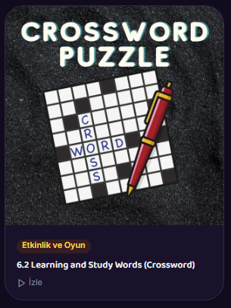
Konu ile ilgili oyuna aşağıdaki linkten ulaşabilirsiniz:
https://www.egetolgayaltinay.com/contents/classroom-life-6-sinif/6-2-learning-and-study-words-crossword

Slide 55
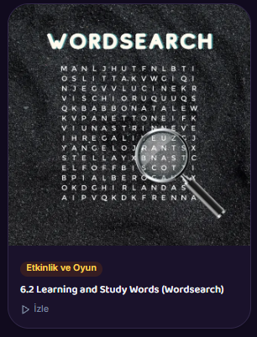
Konu ile ilgili oyuna aşağıdaki linkten ulaşabilirsiniz:
https://www.egetolgayaltinay.com/contents/classroom-life-6-sinif/6-2-learning-and-study-words-wordsearch

Slide 56
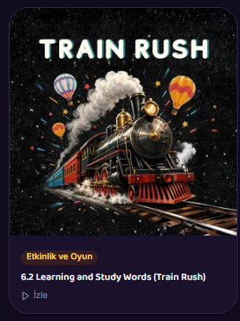
Konu ile ilgili oyuna aşağıdaki linkten ulaşabilirsiniz:
https://www.egetolgayaltinay.com/contents/classroom-life-6-sinif/6-2-learning-and-study-words-train-rush

Slide 57
Question Tags
(Onay Soruları)

Slide 58
Bir cümlenin sonuna kısa bir soru ekleyerek söylediğimiz bilginin doğru olup olmadığını kontrol ederiz veya karşımızdaki kişiden onay bekleriz.
Türkçedeki karşılığı: ... değil mi? sorusudur.
They study together, don’t they?
(Onlar birlikte ders çalışırlar, değil mi?)
She is reading now, isn’t she?
(O şu anda kitap okuyor, değil mi?)

Slide 59
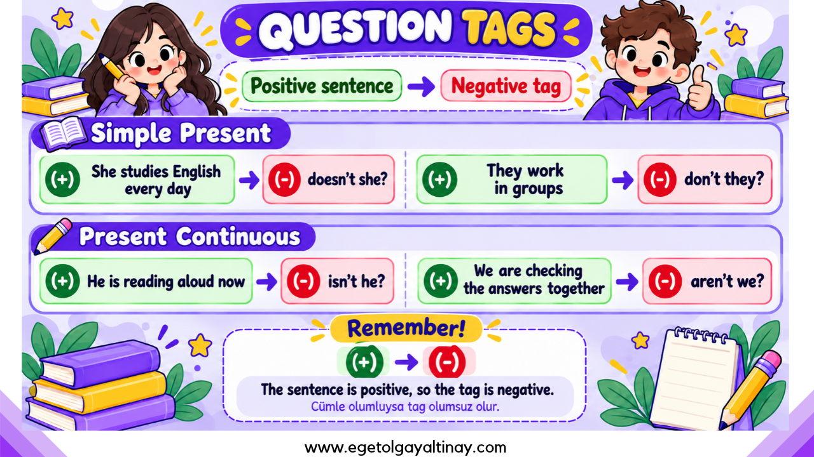

Slide 60
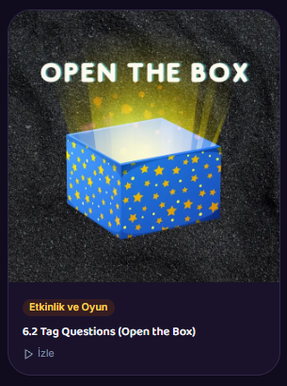
Konu ile ilgili oyuna aşağıdaki linkten ulaşabilirsiniz:
https://www.egetolgayaltinay.com/contents/classroom-life-6-sinif/6-2-tag-questions-open-the-box

Slide 61
Possessive Adjectives
(Sahiplik Sıfatları)

Slide 62
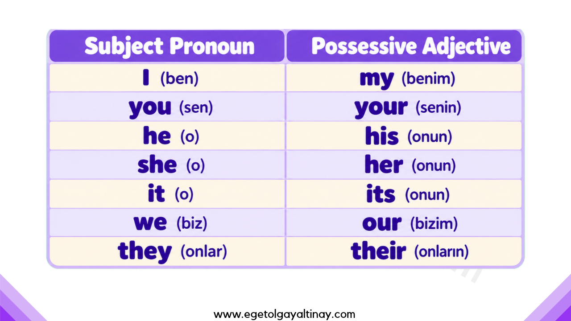

Slide 63

Konu ile ilgili oyuna aşağıdaki linkten ulaşabilirsiniz:
https://www.egetolgayaltinay.com/contents/classroom-life-6-sinif/6-2-possesive-adjective-fill-in-the-blank

Slide 64
Cardinal Numbers 100-500
(100–500 Arasındaki Sayılar)

Slide 65
Cardinal numbers, bir şeyin kaç tane olduğunu veya miktarını söylemek için kullandığımız sayılardır.
100
one hundred
200
two hundred
300
three hundred
400
four hundred
500
five hundred
(sayı) + hundred

Slide 66
Yüzlükten sonra başka bir sayı geliyorsa kitapta kullanılan yapıya uygun olarak and kullanabiliriz:
125
one hundred
and
twenty-five
175
one hundred
and
seventy-five
211
two hundred
and
eleven
263
two hundred
and
sixty-three
and
twenty-one
321
three hundred
(sayı) + hundred + and + (sayı)

Slide 67
342
three hundred
and
forty-two
396
three hundred
and
ninety-six
404
four hundred
and
four
412
four hundred
and
twelve
450
four hundred
and
fifty

Slide 68

Konu ile ilgili oyuna aşağıdaki linkten ulaşabilirsiniz:
https://www.egetolgayaltinay.com/contents/classroom-life-6-sinif/6-2-cardinal-numbers-100-500-matching

Slide 69

Konu ile ilgili oyuna aşağıdaki linkten ulaşabilirsiniz:
https://www.egetolgayaltinay.com/contents/classroom-life-6-sinif/6-2-cardinal-numbers-100-500-unjumble

Slide 70

Konu ile ilgili oyuna aşağıdaki linkten ulaşabilirsiniz:
https://www.egetolgayaltinay.com/contents/classroom-life-6-sinif/6-2-cardinal-numbers-100-500-fill-in-the-blank

Slide 71

Konu ile ilgili oyuna aşağıdaki linkten ulaşabilirsiniz:
https://www.egetolgayaltinay.com/contents/classroom-life-6-sinif/6-2-cardinal-numbers-100-500-space-maze

Slide 72
Ordinal Numbers
(Sıralama Sayıları)

Slide 73
1
1
(one)
st
(first)
= birinci
2
2
(two)
nd
(second)
= ikinci
3
3
(three)
rd
(third)
= üçüncü
4
4
(four)
th
= dördüncü
(fourth)
5
5
(five)
th
= beşinci
(fifth)

Slide 74
1st: First
2nd: Second
3rd: Third
4th: Fourth
5th: Fifth
11th: Eleventh
21st: Twenty-first
12th: Twelfth
22nd: Twenty-second
13th: Thirteenth
23rd: Twenty-third
14th: Fourteenth
24th: Twenty-fourth
15th: Fifteenth
25th: Twenty-fifth
6th: Sixth
16th: Sixteenth
26th: Twenty-sixth
7th: Seventh
17th: Seventeenth
27th: Twenty-seventh
8th: Eighth
18th: Eighteenth
28th: Twenty-eighth
9th: Ninth
19th: Nineteenth
29th: Twenty-ninth
10th: Tenth
20th: Twentieth
30th: Thirtieth
31st: Thirty-first

Slide 75


Slide 76


Slide 77

Konu ile ilgili oyuna aşağıdaki linkten ulaşabilirsiniz:
https://www.egetolgayaltinay.com/contents/classroom-life-6-sinif/6-2-ordinal-numbers-fill-in-the-blanks

Slide 78

Konu ile ilgili oyuna aşağıdaki linkten ulaşabilirsiniz:
https://www.egetolgayaltinay.com/contents/classroom-life-6-sinif/6-2-ordinal-numbers-quiz

Slide 79
Learning Places Outside School
(Okul Dışındaki Öğrenme Yerleri)

Slide 80

Library
Science Centre
Museum
Kütüphane
Bilim Merkezi
Müze

Slide 81

Book fair
Writer Talk
National Park
Kitap fuarı
Yazar söyleşisi
Milli park

Slide 82

Garden
Botanical Garden
Arboretum
Bahçe
Ağaç müzesi
Botanik Bahçe

Slide 83

Planetarium
Laboratory
Exhibition
Gezegenevi
Laboratuvar
Sergi

Slide 84

Observation Tower
Children’s Library
Gözlem Kulesi
Çocuk Kütüphanesi

Slide 85

Konu ile ilgili oyuna aşağıdaki linkten ulaşabilirsiniz:
https://www.egetolgayaltinay.com/contents/classroom-life-6-sinif/6-2-learning-places-outside-school-quiz-show

Slide 86

Konu ile ilgili oyuna aşağıdaki linkten ulaşabilirsiniz:
https://www.egetolgayaltinay.com/contents/classroom-life-6-sinif/6-2-learning-places-outside-school-anagram

Slide 87

Konu ile ilgili oyuna aşağıdaki linkten ulaşabilirsiniz:
https://www.egetolgayaltinay.com/contents/classroom-life-6-sinif/6-2-learning-places-outside-school-wizard-maze

Slide 88
Other Important Words
(Diğer Önemli Kelimeler)

Slide 89
Other Important Words
continue:
devam etmek
highlighter:
fosforlu kalem
remember:
hatırlamak
brief:
kısa özet
recycle:
geri dönüştürmek
information:
desteklemek
easily:
kolayca
recycling:
geri dönüşüm
firstly:
ilk olarak
carefully:
dikkatlice
one after another:
art arda
slogan:
slogan
sort:
tür / çeşit
finally:
son olarak
competition:
yarışma
take turns:
sırayla yapmak
exciting:
heyecan verici
attend:
katılmak
tidy up:
toplamak
feedback:
geri bildirim

Slide 90

Konu ile ilgili oyuna aşağıdaki linkten ulaşabilirsiniz:
https://www.egetolgayaltinay.com/contents/classroom-life-6-sinif/6-2-other-important-words-open-the-box

Slide 91

Konu ile ilgili oyuna aşağıdaki linkten ulaşabilirsiniz:
https://www.egetolgayaltinay.com/contents/classroom-life-6-sinif/6-2-other-important-words-vocabulary-test-quiz

Slide 92
Daily Expressions
(Günlük Konuşma Kalıpları)

Slide 93

I got full marks on the English test!
(İngilizce sınavından tam puan aldım!)

Slide 94

I need some help with vocabulary work!
(Kelime çalışması konusunda biraz yardıma ihtiyacım var!)

Slide 95

Do we have to discuss the answers in pairs?
(Cevapları ikili olarak tartışmak zorunda mıyız?)

Slide 96

Let’s practise them together.
(Haydi onları birlikte çalışalım.)

Slide 97

Two heads are better than one!
(Bir elin nesi var, iki elin sesi var!)

Slide 98
Ünite kelimelerini tekrar edebileceğin Lexicard (Cram) oyununa aşağıdaki bağlantıdan ulaşabilirsiniz:
https://www.egetolgayaltinay.com/oyun

Slide 99

SAMPLE
QUESTIONS

Slide 100


Slide 101


Slide 102


Slide 103


Slide 104


Slide 105



Ege Tolgay Altınay
Bu ve benzeri içerikler için:
www.egetolgayaltinay.com adresini ziyaret edebilirsiniz.

